Slide 1
曠野

Slide 2
2018年教會年曆

Slide 3
受施約翰的浸禮

Slide 4
受施約翰的浸禮

Slide 5
開展服事之前的超自然現象

Slide 6
受魔鬼試探

Slide 7
曠野與試探

Slide 8
大衛在詩篇中描寫的曠野

Slide 9
曠野

Slide 10
聖經中的曠野

Slide 11
聖經中的曠野

Slide 12
馬斯洛需求金字塔

Slide 13
馬斯洛需求金字塔

Slide 14
馬斯洛需求金字塔

Slide 15
馬斯洛需求金字塔

Slide 16
馬斯洛需求金字塔

Slide 17
馬斯洛需求金字塔

Slide 18
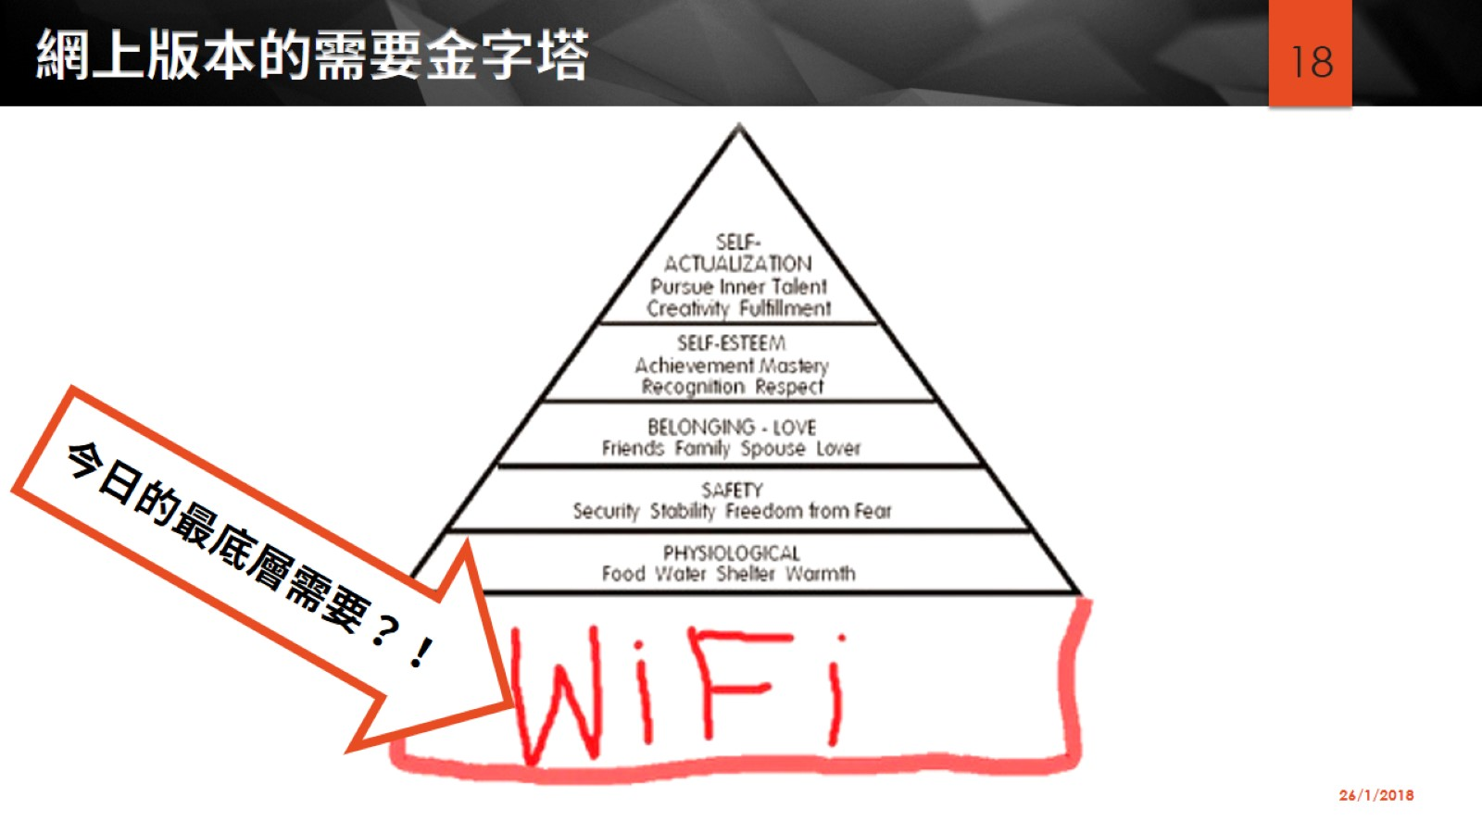
網上版本的需要金字塔

Slide 19
傳統認為耶穌受試探的地方 ── 試探山

Slide 20
曠野 ── 離開你的安舒區

Slide 21
曠野 ── 離開你的安舒區

Slide 22
曠野 ── 離開你的安舒區

Slide 23
曠野 ── 離開你的安舒區

Slide 24
曠野 ── 離開你的安舒區

Slide 25
曠野 ── 離開你的安舒區

Slide 26
曠野 ── 離開你的安舒區

Slide 27
聖經中的三個人物三個場景

Slide 28
曠野與試探

Slide 29
試探 (名詞) ESV 版聖經翻譯

Slide 30
πειρασμός 字典解釋

Slide 31
試探 (動詞) ESV 版聖經翻譯

Slide 32
πειράζω 的幾個翻譯 (新漢語譯本)

Slide 33
πειράζω 的幾個來源 (新漢語譯本)

Slide 34
華人教會二分「試探」與「試煉」

Slide 35
試探與試煉

Slide 36
試探與試煉二者可以是同一件事

Slide 37
第一個試探 ── 石頭變食物

Slide 38
受施約翰的浸禮

Slide 39
三個試探的攻擊

Slide 40
馬斯洛需求金字塔

Slide 41
第二個試探 ── 聖殿頂跳下

Slide 42
馬斯洛需求金字塔

Slide 43
馬斯洛需求金字塔

Slide 44
馬斯洛需求金字塔

Slide 45
第三個試探 ── 萬國的榮華

Slide 46
馬斯洛需求金字塔

Slide 47
馬斯洛需求金字塔

Slide 48
聖經中的曠野

Slide 49
基督徒三種挑戰

Slide 50
三個試探

Slide 51
馬斯洛需求金字塔

Slide 52
面對試探可能出現的結果

Slide 53
太初的引誘

Slide 54
太初的引誘

Slide 55
試探的陷阱

Slide 56
試探不變特性

Slide 57
第四世紀沙漠教父在曠野對罪性的探究

Slide 58
八種偏情 (罪根) ── 人類的弱點

Slide 59
七罪宗與七美德

Slide 60
禁食禱告40晝夜

Slide 62
得勝的秘訣

Slide 63
關於禁食禱告的事

Slide 64
屬靈的戰爭

Slide 65
靠著耶穌得勝

Slide 66
得勝的基督

Slide 67
聖經中的曠野的另一面

Slide 68
邱吉爾決戰宣言

Slide 69
心靈決戰宣言

Slide 70
主耶穌身邊的門徒圈

Slide 71
2018年教會年曆

